Slide 1
Финансовый рынок и финансовые посредники
Обществознание, 8кл, урок 10

Slide 2
План урока
1. Финансовый рынок. Функции и услуги финансового рынка.
2. Основные товары финансового рынка.
3. Участники финансового рынка.
4. Финансовые посредники.
5.Элементы финансового рынка.
6.Рынок ценных бумаг.
7. Кредитный рынок. Участники, заемщики.
8.Банк как финансовый посредник. Депозит, кредит, платежные карты.
Виды кредитов.
9. Электронные деньги.
10.Дистанционное банковское обслуживание.
11. Валютный рынок.

Slide 3
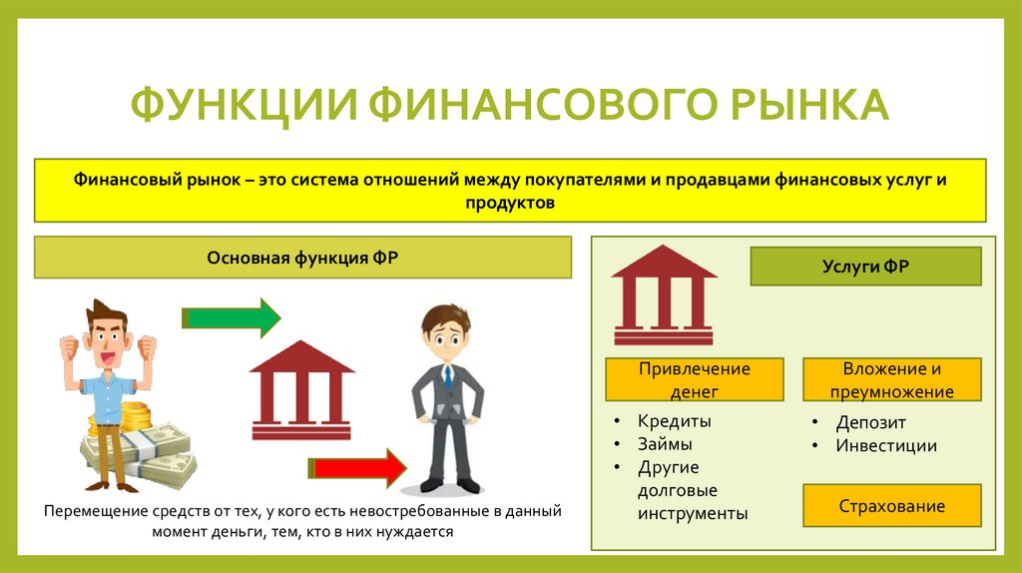

Slide 4
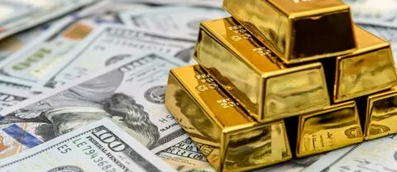
Основные товары финансового рынка
Золото, наличные деньги и деньги на счетах клиентов, валюта, ценные бумаги, кредитные ресурсы.

Slide 5
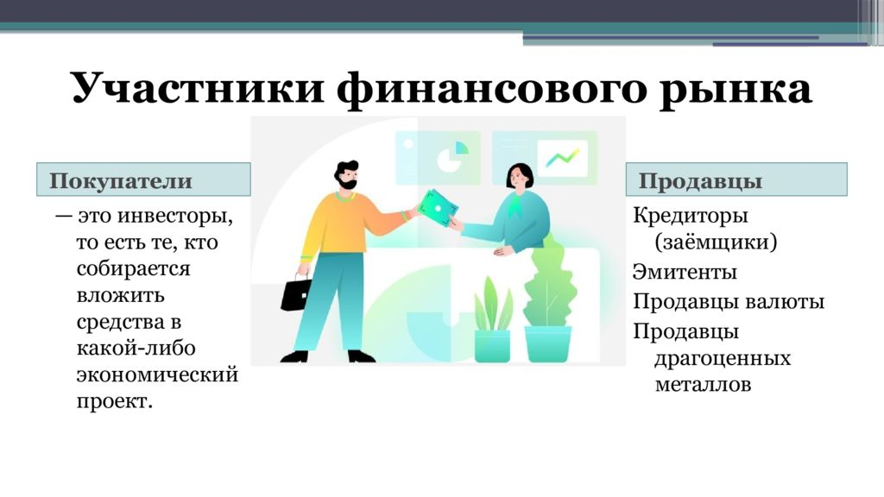

Slide 6
Финансовые посредники
это организация или физическое лицо, которое выступает в качестве моста между вкладчиками и заёмщиками, инвесторами и компаниями, обеспечивая эффективное функционирование финансовой системы
Банки
Пенсионные фонды
Страховые компании, инвестиционные фонды
Кредитные союзы
микрофинансовые организации

Slide 7
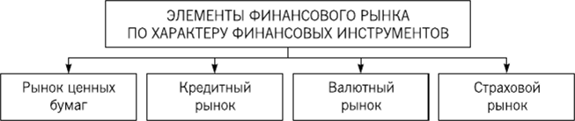

Slide 8
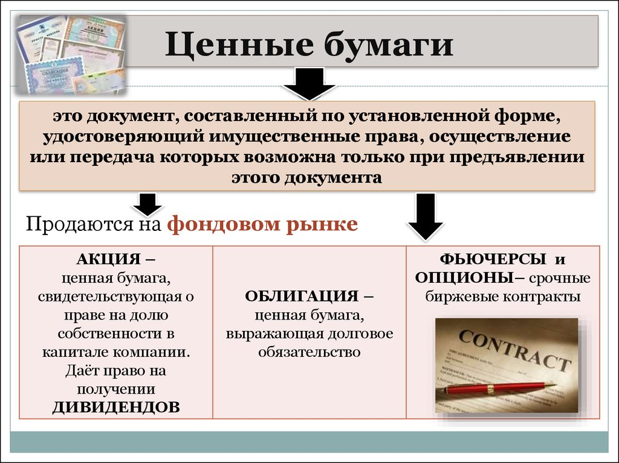

Slide 9
Кредитный рынок -это система финансовых отношений, в рамках которой осуществляется процесс предоставления и получения кредитов, займов
Участники: банки, кредитные союзы, микрофинансовые организации.
Заёмщики — физические и юридические лица. Физические лица часто обращаются за кредитами для покупки жилья, автомобилей или финансирования образования, юридические — для финансирования проектов, расширения бизнеса или для покрытия текущих расходов.

Slide 10
БАНК- это финансовый посредник, который является кредитной организацией и имеет право: - привлекать денежные средства ; - размещать их; - выдавать кредиты; -инвестировать деньги в различные финансовые инструменты (займы, депозиты, ценные бумаги).
Кредит
Характеристики кредита:
1. платность: за использование кредита нужно платить;
2.срочность: выдается заемщику на определенный срок; а за несоблюдение графика погашения кредита предусматривается штраф;
3.возвратность: заемщик обязан вернуть банку долг на указанных в договоре условиях
Депозит (или вклад)-денежная сумма, переданная вкладчиком в бану на определенный срок с целью получить доход в виде процентов, в результате финансовых операций банка с вкладом

Slide 11
Виды кредитов
Банковский кредит- денежная сумма, выдаваемая банком на определенный срок на условиях возвратности и оплаты определенных процентов.
Потребительский кредит-кредит, предоставляемый непосредственно гражданам для приобретения предметов потребления.
Целевой кредит-кредит на строго определенные цели(например, автокредит, ипотечный кредит)
МИКРОФИНАНСОВЫЕ ОРГАНИЗАЦИИ (МФО)
Кредит, который предоставляют МФО, называется микрозаймом.
Он отличается от банковского небольшими сроками погашения и высокой процентной ставкой.

Slide 12
Платёжные карты — это идентификационные карты, которые позволяют держателю (владельцу) производить оплату электронным переводом денежных средств
Платежная карта(банковская карта) - это инструмент для оплаты товаров и услуг в безналичной форме, для хранения и перевозки денег, снятия наличных и проведения расчетов в интернете.
Дебетовая карта-платежная карта, которая которая может использоваться для безналичной оплаты товаров и услуг.
Кредитная карта-банковская карта, которая может использоваться для безналичной оплаты товаров и услуг за счет кредитных средств.

Slide 13
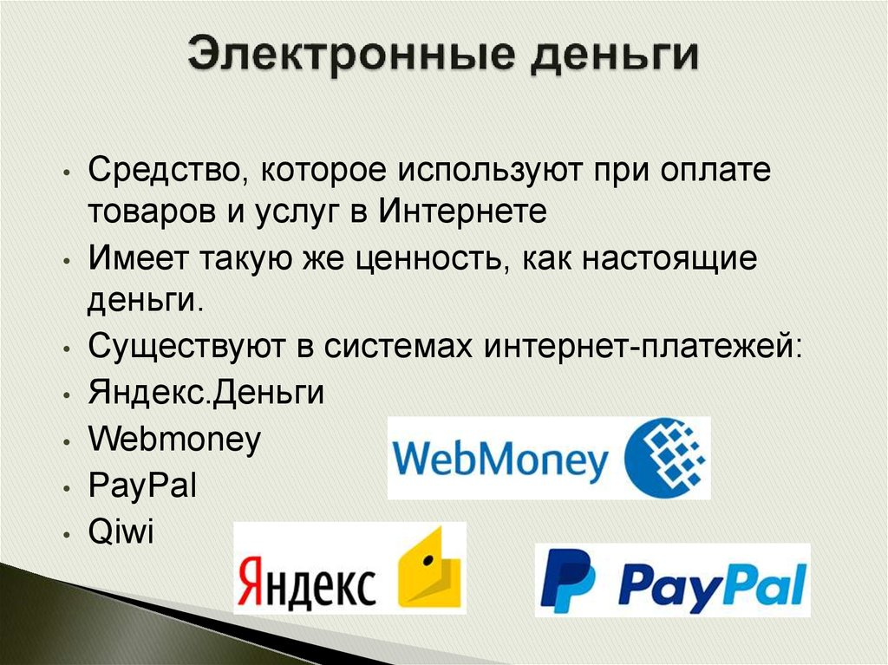

Slide 14
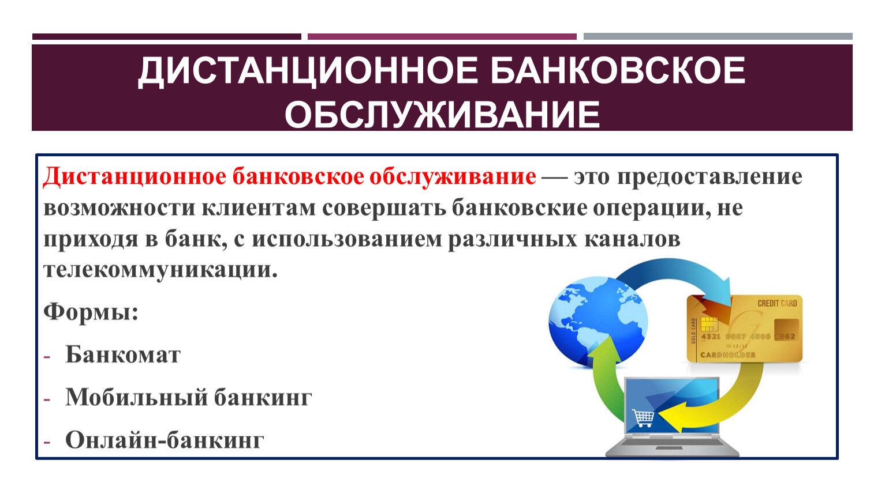

Slide 15
Дистанционное банковское обслуживание
Мобильный банк – это дистанционное получение банковской услуги через приложение, установленное на телефоне, компьютере или планшете.
Онлайн-банкинг (интернет-банкинг) — это система, которая позволяет клиентам банка выполнять финансовые операции через интернет с помощью компьютера или мобильного устройства

Slide 16
Валютный рынок. Операции с валютными ценностями
Валюта- денежная единица какого-либо государства.
ТРЕБОВАНИЯ:
1. подлинность
2. платежность (возможность расплатиться ею за товары и услуги ли обменять на другую валюту)
Виды валют:
1.Национальная валюта
2.Иностранная валюта

Slide 17

Говорят мудрые
« Все преимущество иметь деньги заключается в возможности ими пользоваться»
Б Франклин (1706-1790), американский политический деятель

